Slide 1

演
反
I
e
n
n
o
m
i
r
o
r
a
o
i
s
t
n
s
t
a
f
r
v
n
Team members：李祺閎、林威錀、湯東緯

Slide 2


Slide 3

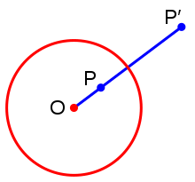
引言
反演是一種重要的幾何變換工具
用於解決複雜幾何問題及研究保角變換
本報告將介紹反演的基本概念、符號、性質並證明托勒密定理

Slide 4

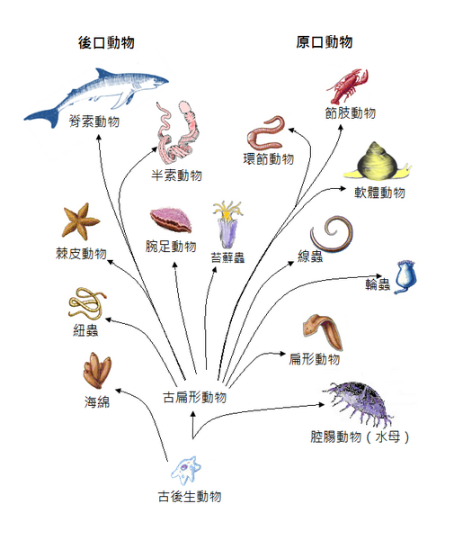
← This one is reproduction
(繁衍)
and
← This is the inversion transformation
(反演)

Slide 5

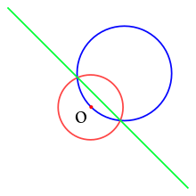
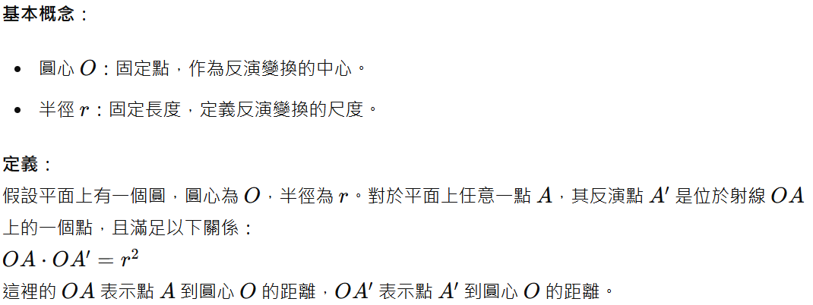
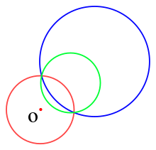
反演(變換)定義
一點的反演
過O圓的反演
圓的反演

Slide 6


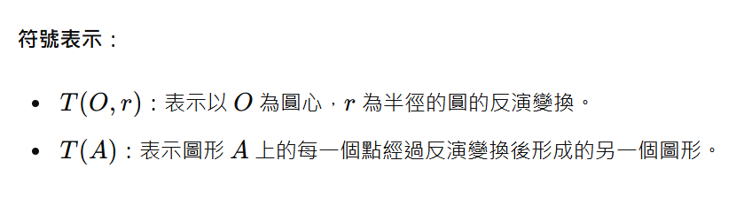
符號

Slide 7

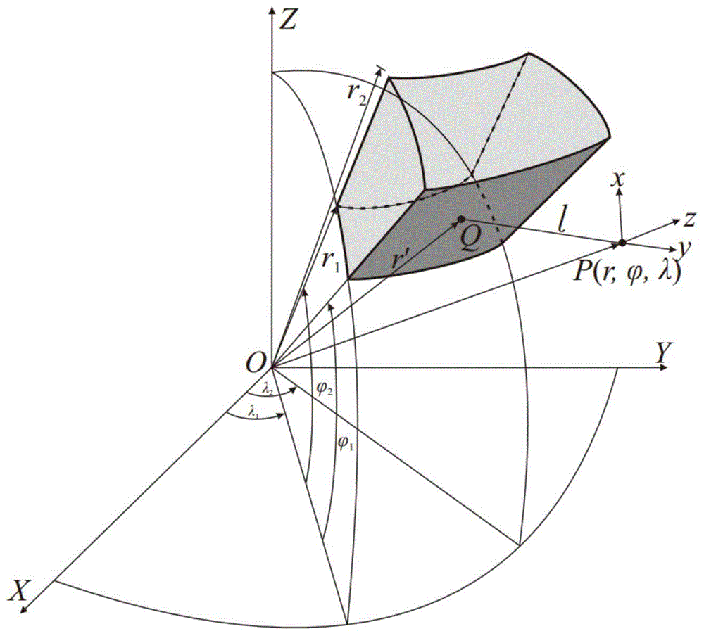
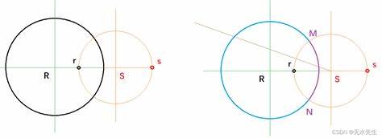
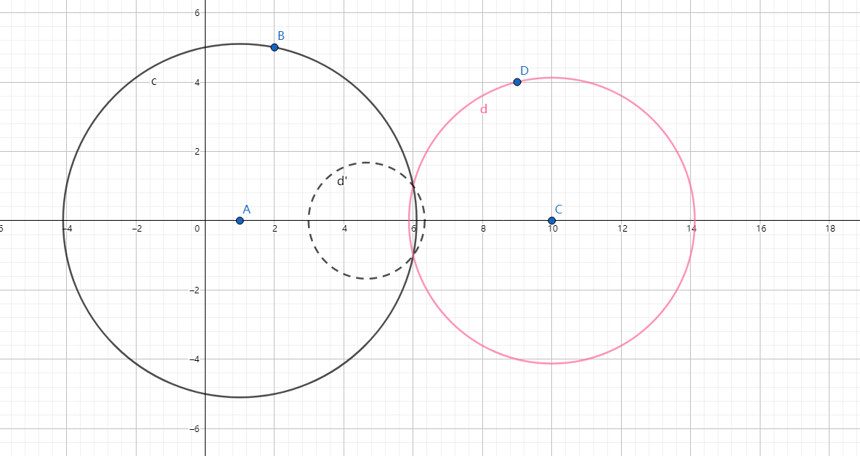

Slide 8

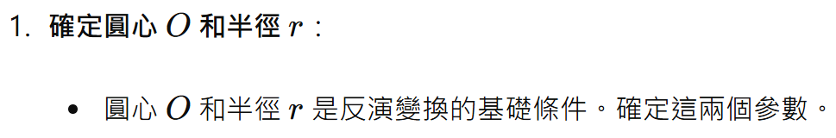
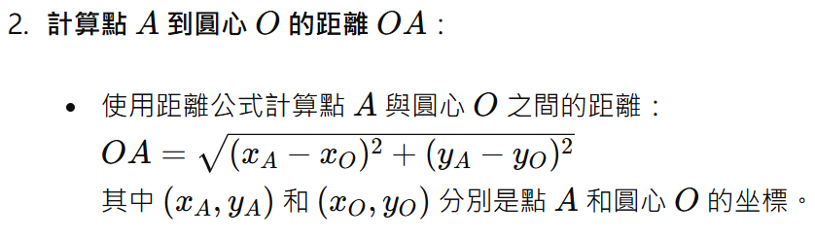
如何找反演點？

Slide 9

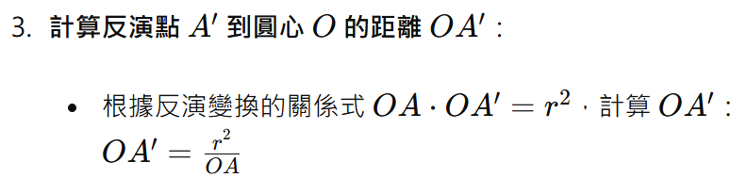
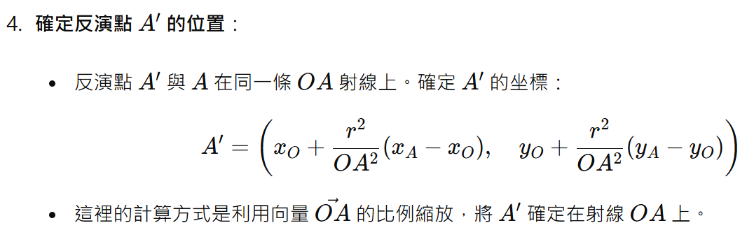
如何找反演點？

Slide 10

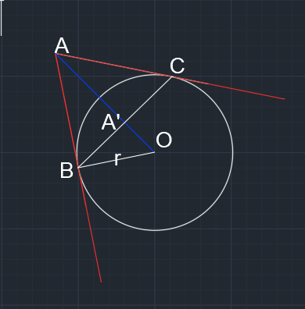
如何找反演點？

Slide 11
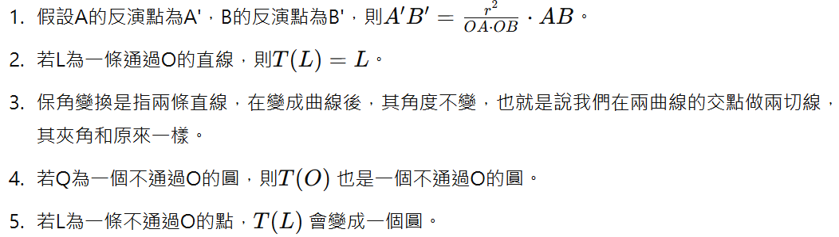
反演の性質

Slide 12

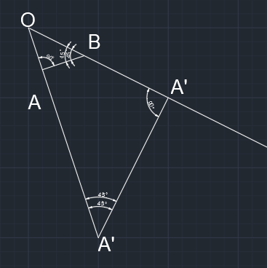
1.假設A的反演點為A'，B的反演點為B'，則A'B'=r^2/(OA⋅OB)*AB

Slide 13
反演の性質

Slide 14

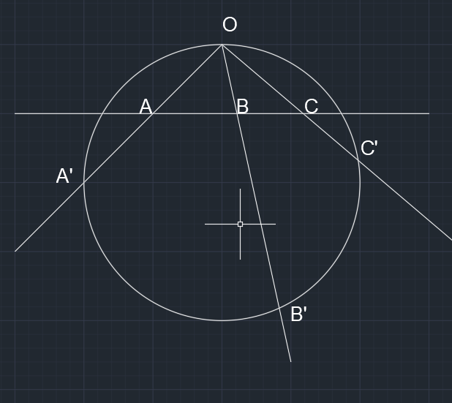
5.若L為一條不通過O的點，T(L)會變成一個圓

Slide 15

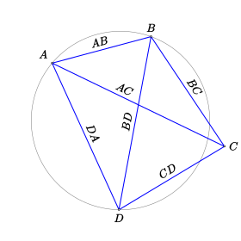
證明：托勒密定理
四邊形ABCD , 試證 :
AD • BC + AB • CD ≥ AC • BD
等於成立於ABCD四點共圓
(先這樣，其他詳見黑板 → )

Slide 16


THE END

Slide 17
參考資料
使用軟體
反演 - 維基百科，自由的百科全書 (wikipedia.org)
反演变换 - OI Wiki (oi-wiki.org)
反演 – Wikiwand
反演变换 - Jekyllのblog (jekyll-y.github.io)
基于3D-GLQ的球坐标系下重力场正演方法及三维反演方法与流程 (xjishu.com)
L.S.T. Library Of Funtion (matter.serveirc.com)
stable-diffusion-webui
Word
PowerPoint
Google meet
oCam
AutoCAD

